Slide 1






Entre Espacios y Emociones
UN ANÁLISIS DE LAS DIFICULTADES DEL APRENDIZAJE EN UNA INSTITUCIÓN DE LA CIUDAD DE NEIVA
Por: María Camila Ibarra Manrique

Slide 2

¡BIENVENIDOS!
Las dificultades de aprendizaje de origen psicosocial que aquejan a niños y niñas, son condiciones que afectan la capacidad del individuo para adquirir, procesar o retener información de manera eficiente, interfiriendo así en su desempeño académico y su desarrollo educativo, por tal razón se examinan las dificultades que los estudiantes pueden enfrentar en su proceso de aprendizaje, considerando la influencia de las emociones y los entornos escolares.

Slide 3



OBJETIVO
Esta investigación se propuso caracterizar las dificultades de aprendizaje que son de origen psicosocial en niños y niñas de una institución de Colombia, ubicada en el departamento del Huila, en la ciudad de Neiva.

Slide 4



MÉTODO
Investigación de tipo cualitativa
Entrevistas estructuradas
Cartografía social
Participantes: niños y niñas entre 5 a 14 años de la institución educativa pertenecientes a los grados de básica primaria.

Slide 5


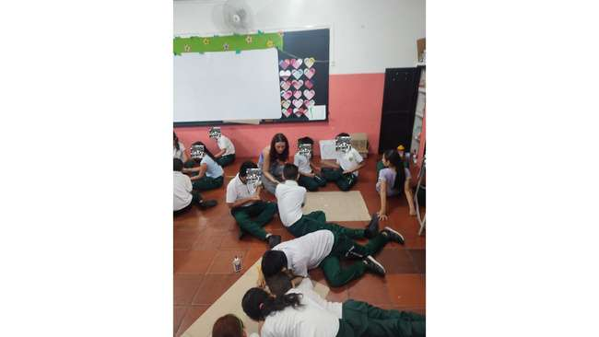
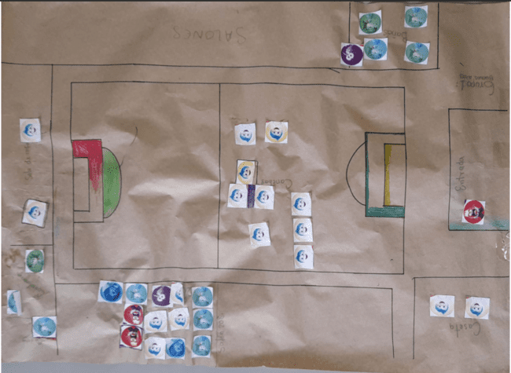

Cartografía
social
La cartografía social es “una herramienta de planificación, que permite construir un conocimiento integral de un territorio, acercando a la comunidad a su espacio”. En este proyecto tuvo como objetivo la identificación de las emociones que surgen a partir de las relaciones que construyen los niños y niñas con los espacios de la escuela y recopilar las dinámicas cotidianas de los estudiantes con los diferentes actores de la escuela.

Slide 6



¿QUÉ SON LAS DIFICULTADES DEL APRENDIZAJE?
Según Bateman (1965)“Los niños que tienen dificultades de aprendizaje son aquellos que manifiestan una discrepancia significativa en términos educativos entre su potencial intelectual estimado y su nivel real de logro, en relación con los trastornos básicos en el proceso de aprendizaje” (p.11 )
.

Slide 7





RESULTADOS ESPERADOS

Slide 8




En los resultados esperados de esta investigación se espera encontrar dificultades de aprendizaje de dos tipos: 1)de carácter extrínseco y 2)dificultades de carácter intrínseco.

Slide 9

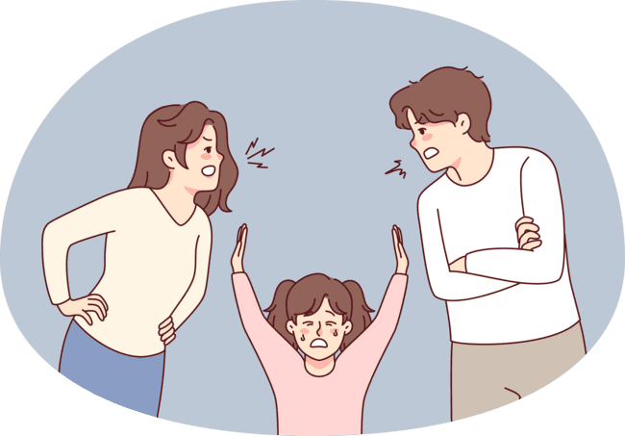
DIFICULTADES DE APRENDIZAJE DE CARÁCTER EXTRÍNSECO
a)Influencia de los espacios
b)Relación con sus docentes
c)Relación con sus pares
d)Acceso a materiales en el aula
e)Violencia intrafamiliar.

Slide 10



DIFICULTADES DE CARÁCTER INTRÍNSECO
a)Falta de motivación: Según Johnson (2019), la falta de motivación puede deberse a que los entornos escolares son poco estimulantes.
b)Falta de interés: Según Chen (2018), los niños pueden sentir una desconexión con el espacio escolar debido a que dentro de este pueden existir diferencias culturales, sociales o personales
Luis Bravo Valdivieso

Slide 11



CONCLUSIONES
  Las emociones son cruciales para el aprendizaje, ya que pueden potenciarlo o dificultarlo, afectando el rendimiento académico.
  Además, las relaciones con compañeros y docentes, la adaptación de los métodos de enseñanza a necesidades individuales y la interacción con los espacios escolares también influyen en el proceso de aprendizaje.

Slide 12



¡GRACIAS!

